Slide 1

2025-2026 оқу жылына арналған «Ай-Шах» жекеменшік балабақшасының отбасыларымен жұмыс жөніндегі КОНСУЛЬТАЦИЯЛЫҚ ПУНКТ

Slide 2

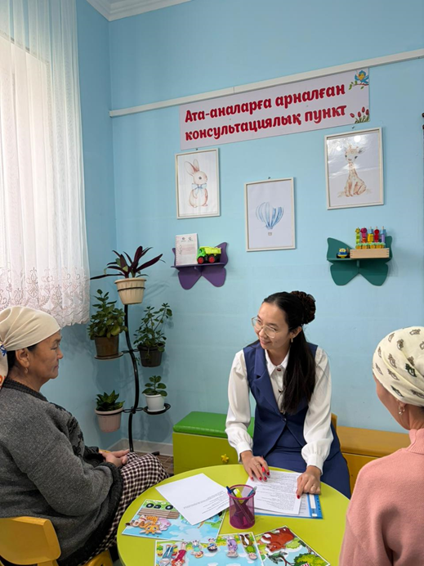
Қазіргі таңда ата-аналарға педагогикалық және психологиялық қолдау көрсету – білім беру ұйымдарының маңызды бағыттарының бірі. Осы мақсатта біздің балабақшада консультативтік пункт өз жұмысын бастады.

Slide 3
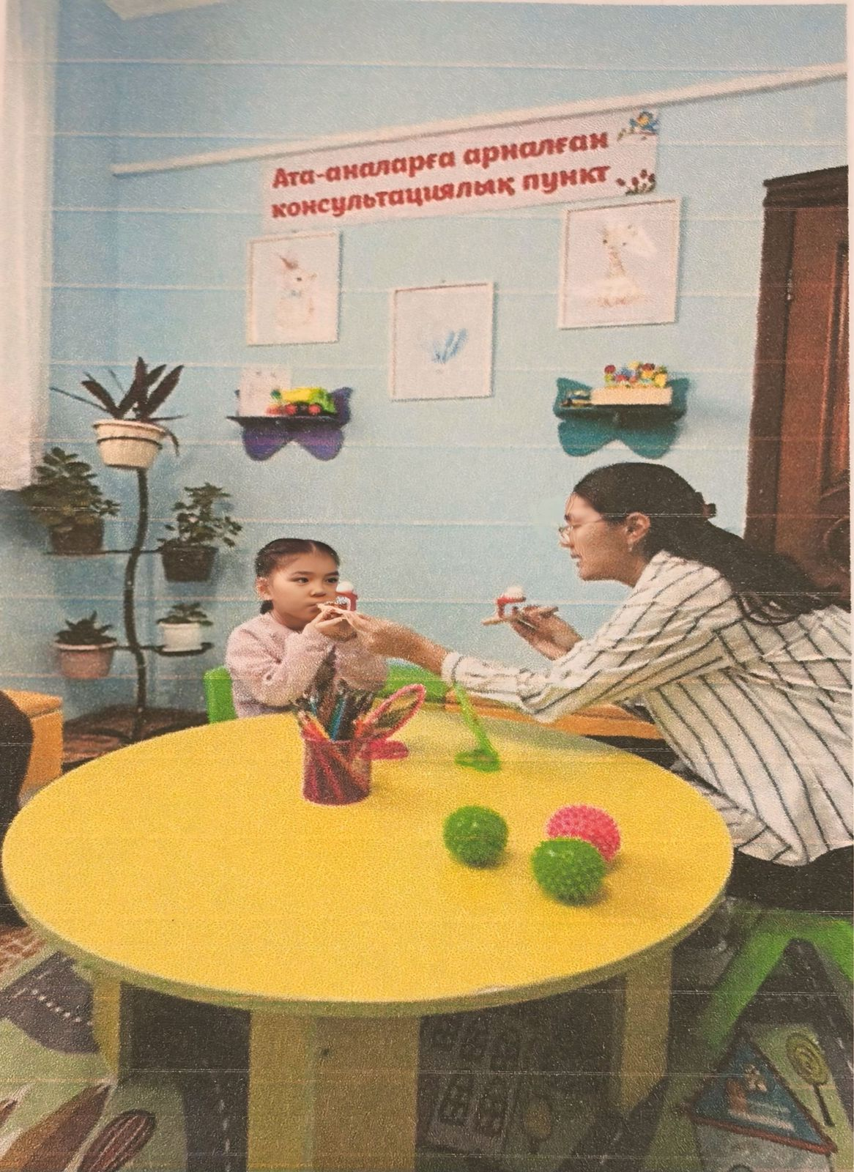
Консультативтік пункттің мақсаты мен міндеттері
Мақсаты:
Баланың жан-жақты дамуына жағдай жасау үшін ата-аналарға кәсіби кеңес беру және қолдау көрсету.
Міндеттері:
Ата-аналарға бала тәрбиесі мен дамуы бойынша кеңес беру
Баланың жас ерекшелігіне сай даму деңгейін анықтауға көмектесу
Психологиялық, логопедиялық, педагогикалық қолдау көрсету
Ата-аналардың педагогикалық мәдениетін арттыру
Баланы балабақшаға бейімдеуге көмек көрсету

Slide 4
КОНСУЛЬТАЦИЯЛЫҚ ПУНКТТІҢ ЖҰМЫС ЖОСПАРЫ
2025-2026 оқу жылына арналған «Ай-Шах» жекеменшік балабақшасының отбасыларымен жұмыс жөніндегі
Консультация тақырыбы |  | Өтетін формасы | Өткізу уақыты | Мамандар
1 | Балабақшаға саяхат | Ашық есік күні | Қыркүйек айы | Директор, әдіскер, тәрбиеші
2 | Балалармен қарым-қатынастың маңызды сәттері | Дөңгелек үстел | Қазан айы | Директор, Әдіскер
3 | Гаджетсіз балалық шақ | Кеңес беру | Қараша айы | Әдіскер, психолог
4 | Балалардың таным іс-әрекетін диагностикалау | Психологиялық тренинг | Желтоқсан айы | Психолог
5 | Балаларды дамытуға арналған жаттығулар | Ойын іс-әрекеті | Қаңтар айы | Логопед
6 | Музыкалық ойын | Ойын іс-әрекеті | Ақпан айы | Музыка жетекшісі
7 | Адам заттың асылы - ана | Мерекелік іс-шаралар | Наурыз айы | Директор, Әдіскер, тәрбиеші
8 | Көңілді қыстырғыштар | Шебер сағат | Сәуір айы | Әдіскер, тәрбиеші
9 | Мектеп жасына дейінгі балалардың дамуында ертегілердің атқаратын рөлі | Баяндама | Мамыр айы | Әдіскер, тәрбиеші

Slide 5
КОНСУЛЬТАЦИЯЛЫҚ ПУНКТТІҢ ЖҰМЫС КЕСТЕСІ
2025-2026 оқу жылына арналған «Ай-Шах» жекеменшік балабақшасының отбасыларымен жұмыс жөніндегі
Апта күні | Жұмыс уақыты | МДҰ жауапты қызметкерінің лауазымы | Байланыс номері
Дүйсенбі-Жұма | 09.00-10.00 | Директор | +7 701 610 2187
Сәрсенбі-жұма | 10.00-11.00 | Әдіскер | +7 700 610 3311
Сейсенбі | 11.30-12.00 | Мейірбеке, аспаз | +7 702 293 9811
Сәрсенбі | 13.00-14.00 | Тәрбиеші | +7 777 193 4516
Бейсенбі | 13.00-14.00 | Логопед | +7 707 568 4166
Жұма | 10.30-11.30 | Психолог | +7 747 107 6376

